Slide 1
Graphic性能評価

Slide 2
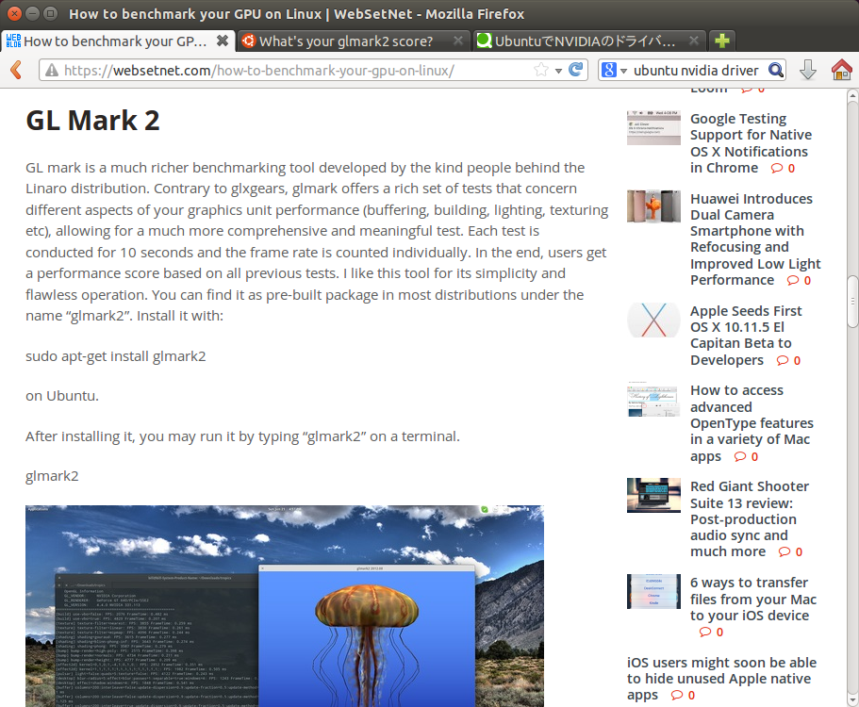
GL Mark2

Slide 3
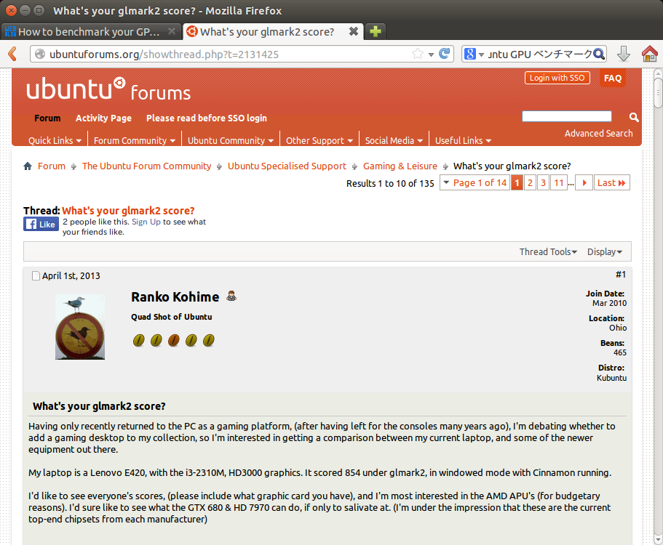
Glmark2のスコア

Slide 4
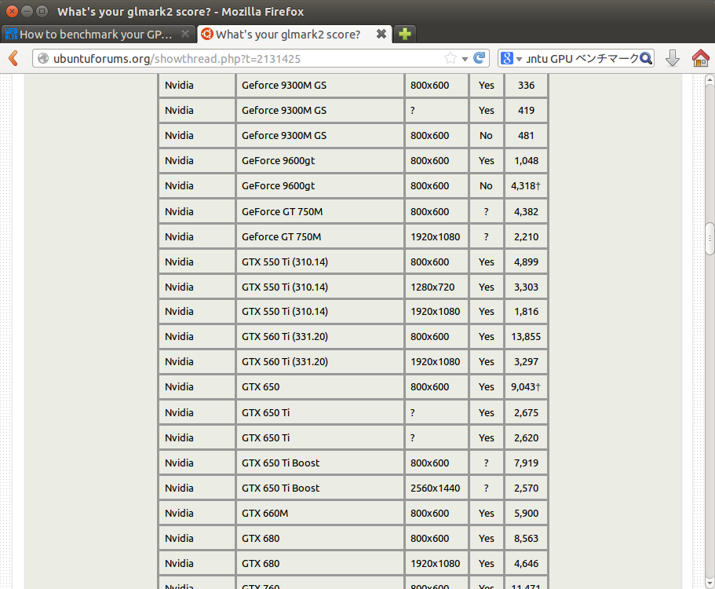

Slide 5
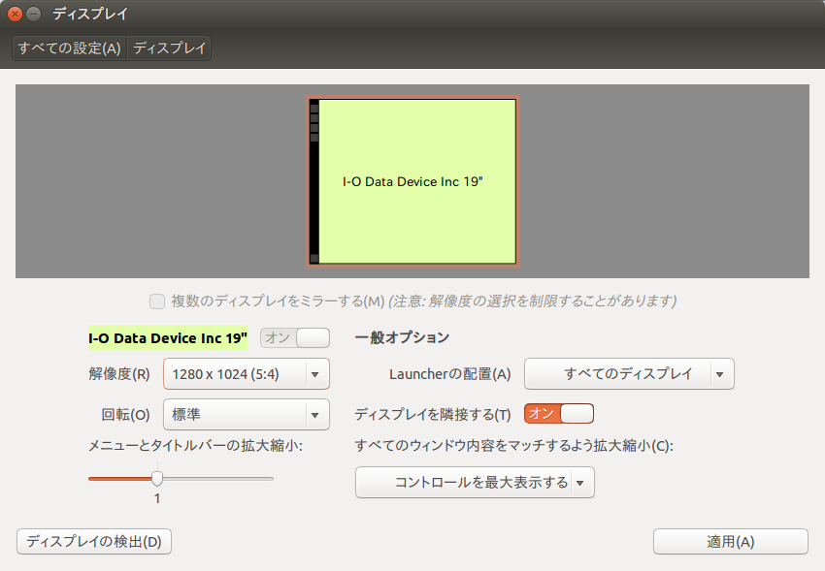
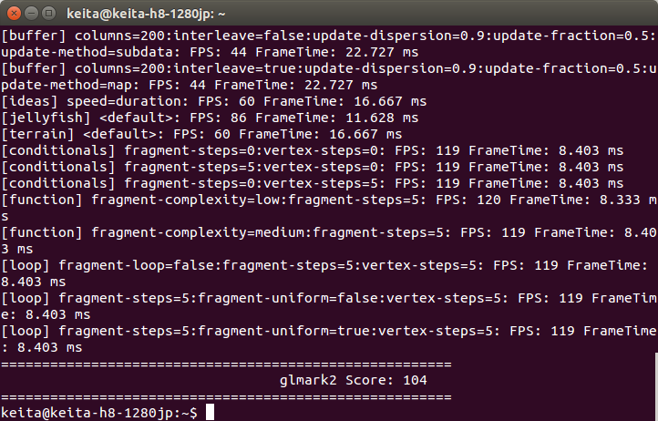
テスト結果
この値は異常に低い

Slide 6
ドライバの更新

Slide 7
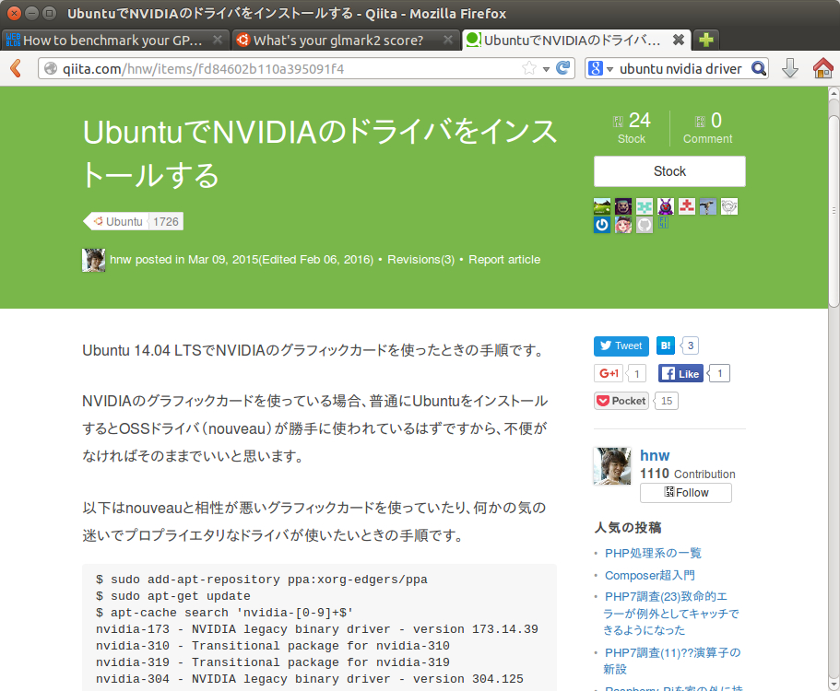

Slide 8
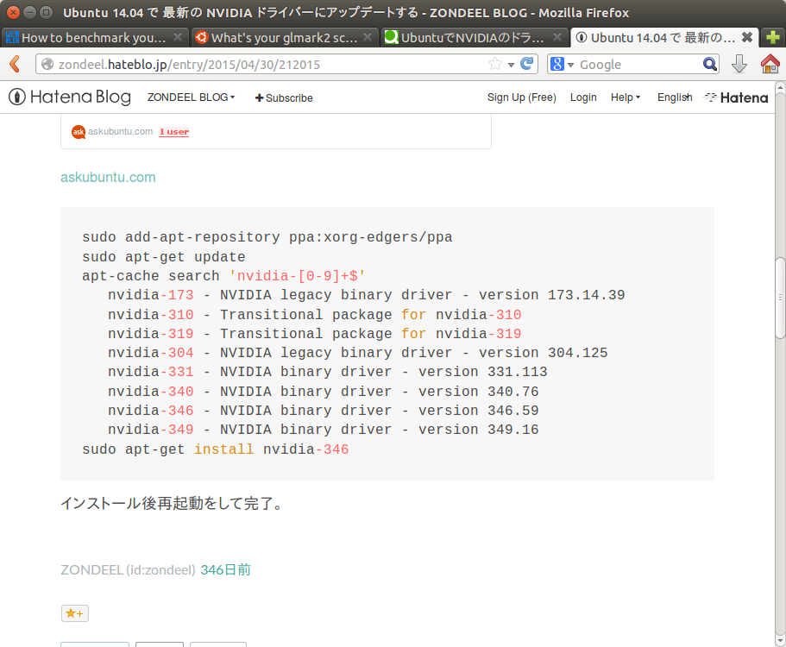
sudo apt-get install nvidia-346を実行

Slide 9
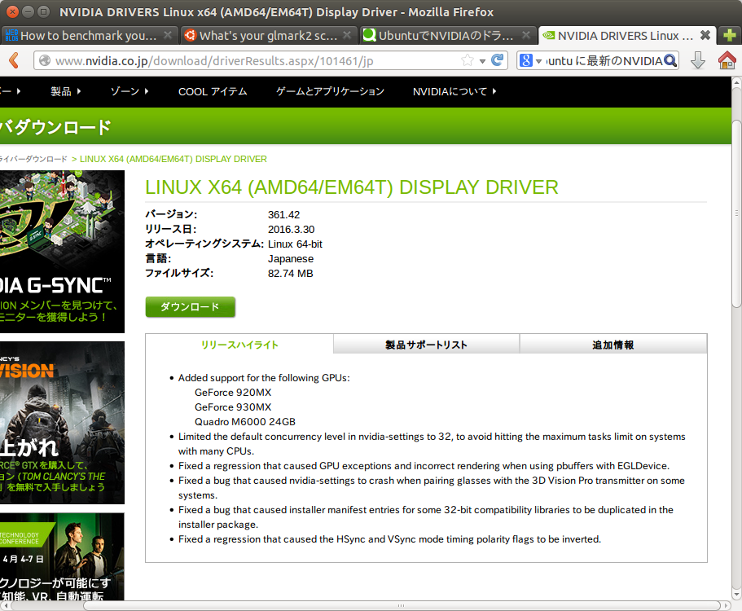
最新のものは以下

Slide 10
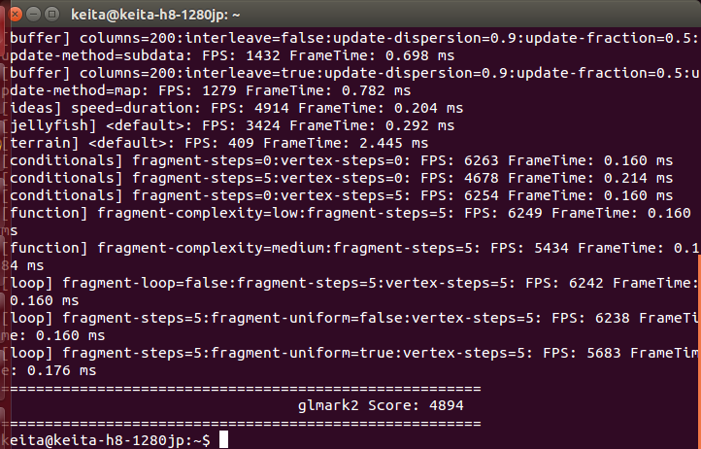
ドライバ更新の結果
スコアが１０４→4894へ向上

Slide 11
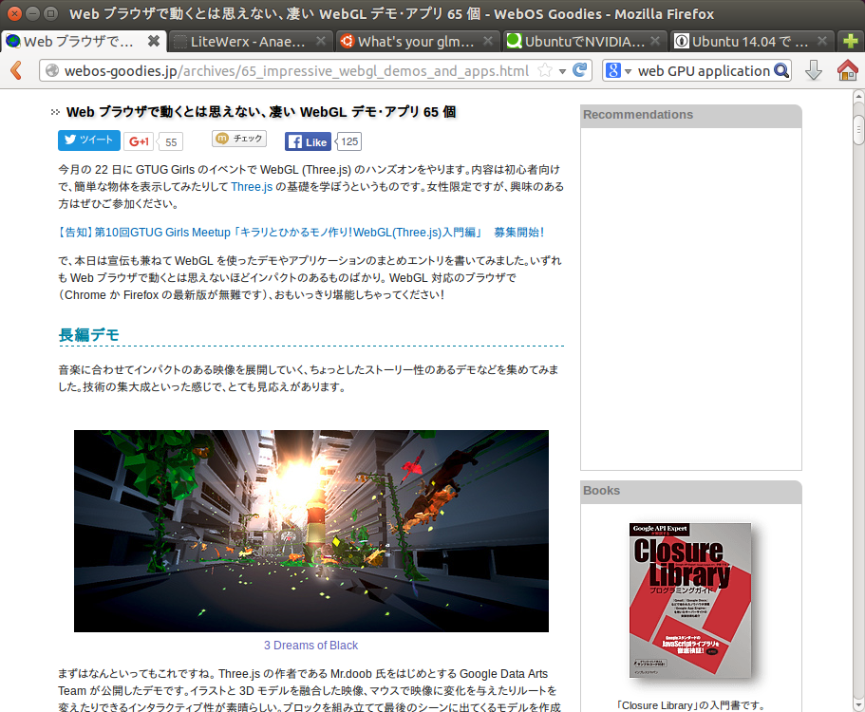

Slide 12
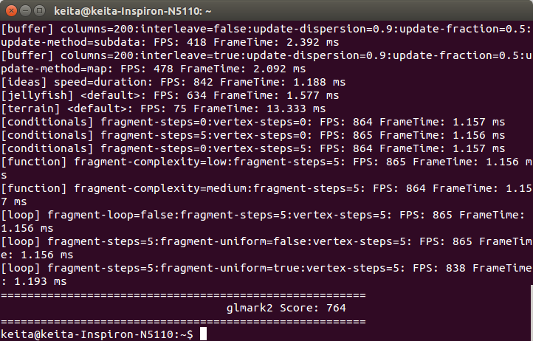
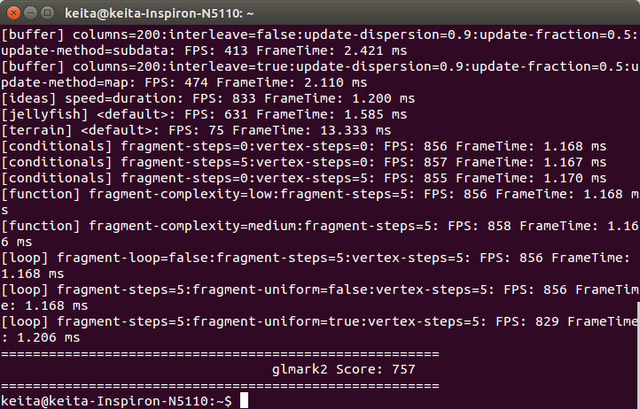
晃平ノートPC

